Slide 1
innisfree_FO리뉴얼_PC_메인_화면설계서
Version 0.9/2024-07-11
고하나

Slide 2
Version History #1
Version. | Date | 작성자 | 상세 내용
0.5 |  | 고하나 | 최초 작성
0.7 |  | 고하나 | 개발리뷰 후 피드백 반영 메인팝업 추가
0.71 |  | 고하나 | 제품강조배너형 : 영역타이틀 정의 변경 (5-6) 캠페인/이벤트 제품리스트형 : 배너이미지 기능 삭제 (6-6) Footer : 토스페이먼츠 구매안전 서비스 가입확인팝업 정의 추가(2-2)
0.9 |  | 고하나 | 메인 : GNB영역 내 관리자 메뉴명 변경 (3-3)
0.9 | 06.26 | 고하나 | 상단띠배너 최대글자수 변경 (26→30자) 이벤트강조형 : 이벤트 기간/시간 노출 정의 변경 (4-4) 제품강조형 : - 제품정보 정의 추가 (3-7) 제품강조배너형 : 랜딩 정의 변경 캠페인/이벤트 제품리스트형 : 전시 대상 및 조건 업데이트 메인팝업 : 이미지 인터렉션 정의 추가 (1-1), 화면ID추가
0.9 | 07.11 | 고하나 | - 메인배너/텍스트배너 1개 케이스 추가 - 스펙아웃사항 표기 *삭제 대상 일괄 삭제
Version. | Date | 작성자 | 상세 내용

Slide 3
IA
화면 ID | Level 1 | Level 2 | Level 3 | 구분 | 요구사항
IN_PC_HOM_01_01 | 홈 | 메인 |  | page

Slide 4
PC 메인 구성/가변영역 정책
가변영역
[고정] 띠 배너 (미설정시 비노출)
[고정] GNB
[고정] 메인배너
<고정영역>
고정으로 해당 위치에 노출
<가변영역>
- 전시관리 > 메인전시관리에서 전시순서설정순 노출
<가변영역 컴포넌트 유형> - 5개
- 이벤트강조형
- 이벤트리스트형
- 제품강조형
- 제품강조배너형
- 캠페인/이벤트 제품리스트형
<가변영역 정책>
- 전시 컴포넌트 노출 개수는 제한없음
- 등록된 캠페인(이벤트)이 종료되면
전시중/전시기간 중이여도 자동 비노출
- 등록된 제품이 판매종료되면
전시중/전시기간 중이여도 자동 비노출
- 등록된 제품이 품절되면 Sold out 상태로 노출
→ 단 제품강조형은 비노출
- 이벤트강조형/제품강조배너형은 연속으로 2개 이상 권장 등록 (5/23)
[고정] 메인텍스트배너
추천 제품 리스트
<위치변경가능영역>
- 전시관리 > 메인전시관리에서 전시순서설정순 노출 (컨텐츠 변경은 불가)
실시간 랭킹
[고정] 신규서비스
[고정] Footer
고정영역

Slide 5



메인 (GNB)
V0.9 06.26 수정사항
- 상단띠배너 최대글자수 변경(26->30자)
IN_PC_HOM_01_01
1 | 띠배너 - 관리자 : 전시관리 > 배너관리 - 설정시에만 노출, 최대 5개 설정 가능 (최대 26자→최대30자) - 최신순정렬하되, 전시순서변경시 전시순서설정순 노출 - N개 설정시, 아래에서 위로 자동 롤링 - 클릭시 링크 페이지 새창으로 이동 1-1 닫기 - 탭시 해당 배너 미전시 (당일만 미노출)
2 | GNB 2-1 브랜드로고 - 클릭시 메인 페이지로 현재창 이동 2-2 검색창/검색버튼 - 검색 설계서 확인 2-3 인기검색어 - 검색 설계서 확인 2-4 메뉴 <로그인> - 로그인전 : 클릭시 ap로그인 페이지로 현재창 이동 - 로그인후 : 로그아웃, 클릭시 로그아웃확인alert 노출 <회원가입> - 로그인전 : 클릭시 ap회원가입페이지로 현재창 이동 - 로그인후 : 메뉴 미노출 <고객센터/ABOUT> - 고객센터 : 고객센터 > FAQ 탭으로 현재창 이동 - ABOUT : ABOUT > BRAND STORY 페이지로 현재창 이동 <찜> - 로그인전 : 로그인안내팝업 후 ap로그인페이지 새창 노출 - 로그인후 : 고객의 찜한제품 페이지로 현재창 이동 <마이페이지> - 로그인전 : ap로그인페이지 현재창 이동 - 로그인후 : 고객의 마이페이지로 현재창 이동 <주문내역> - 로그인전 : ap로그인페이지 현재창 이동 - 로그인후 : 고객의 주문내역 > 주문배송내역 탭으로 현재창이동 <장바구니> - 현재까지 담긴 장바구니 상품수를 0~+99까지 노출 - 로그인전 : 미로그인 장바구니로 현재창 이동 - 로그인후 : 고객의 장바구니로 현재창 이동
다음페이지 이어짐
Page
1
1-1
롯데카드 TOUCH하고 최대 5,000원 결제일 할인 ✕
2
2-1
2-2
2-3
로그인 | 회원가입 | 고객센터 | ABOUT
아직 안써봤니? 블랙티 엠플 0원
1. 블랙티 ⯅
2-4
☰ 카테고리
이벤트 | 특가 | 랭킹 | 쿠폰존 | 쇼케이스 | 라이브 | FOR ME | 임직원샵
신규가입혜택
멤버십혜택
공병수거
매장안내
마이샵


Slide 6
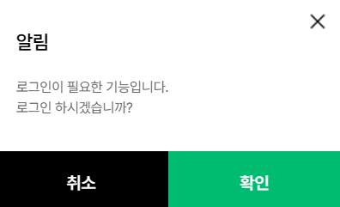
GNB 로그인 정의
로그인
AP로그인 현재창 이동
회원가입
AP회원가입 현재창 이동
마이페이지
주문내역
AP로그인 현재창 이동
IN_MO_PRD_01_13
제품목록-찜
GNB-마이샵
메인/포미/쇼핑로그 - 신규서비스(AI케어)
제품상세 - 리뷰 신고/차단
에디터-글작성/신고/차단
이벤트-참여하기
장바구니-주문하기
1:1문의 - 문의하기
쿠폰존 - 다운로드
푸터 - 임직원서비스
외 로그인이 필요한 부가서비스
AP로그인 새창 이동
장바구니
로그인여부와 관계없이 장바구니로 현재창 이동

Slide 7
메인 (GNB)
V0.9 06.19 수정사항
1. 3-3 관리자 메뉴명 변경
IN_PC_HOM_01_01
이전페이지 이어짐
2 | 2-5 로그인후 케이스 - 로그아웃 클릭시 Alert 노출 - 회원가입 메뉴 미전시
3 | GNB 3-1 카테고리 - 고정메뉴 - 마우스오버 또는 클릭시 위에서 아래로 전체 카테고리 팝업 노출(다음페이지 확인) 3-2 GNB메뉴 - 관리자 : 전시관리 > 메뉴관리 > GNB 등록 - 전시여부Y, 유효전시기간, 노출채널-PC 또는 전체로 설정된 메뉴를 관리자 지정순 노출 - 최대 8개 노출 - 강조마크 사용 체크시 강조마크 노출(3-5) 3-3 MO_바로가기 MO_전체메뉴 중간 - 관리자 : 전시관리 > 메뉴관리 > MO_바로가기 MO_전체메뉴중간 등록 - 전시대상 : 전시여부Y, 유효전시기간, 노출채널-PC 또는 전체 - 전시순서 : 관리자지정순 ┖ 신규가입혜택 : PC링크로 현재창 이동 ┖ 멤버십혜택 : 멤버십 > 멈베십등급/혜택안내 페이지로 현재창 이동 ┖ 공병수거 : PC링크로 현재창 이동 ┖ 매장안내 : 고객센터> 매장안내 페이지로 현재창 이동 <마이샵> - 로그인전 : 로그인안내팝업 노출 - 로그인후 : 마이샵관리 페이지로 현재창 이동 3-4 스크롤 다운시 상단에 고정으로 붙는 메뉴 - 메뉴별 기능 정의는 GNB정의 참고
4 | 플로팅 메뉴 - 페이지 진입시 디폴트/고정 노출 4-1 쇼핑로그 버튼 - 클릭시 쇼핑로그팝업 노출 4-2 맨위로이동 버튼 - 클릭시 최상단으로 스크롤업
5 | 라이브 영상 미니 플레이어 모드 - 컨텐츠관리> 라이브예고관리에서 메인 노출 선택한 라이브방송에 한하여 라이브진행중에만 노출 - 자율 위치 이동 가능한 형태로 구현 - 구현 방식 및 상세 정의는 라이브 설계서 참고
Page
롯데카드 TOUCH하고 최대 5,000원 결제일 할인 ✕
아직 안써봤니? 블랙티 엠플 0원
1. 블랙티 ⯅
2-5
로그아웃 | 고객센터 | ABOUT
3-1
3-5
이벤트 | 특가 | 랭킹 | 쿠폰존 | 쇼케이스 | 라이브 | FOR ME | 임직원샵
3
3-2
3-3
☰ 카테고리
신규가입혜택
멤버십혜택
공병수거
매장안내
마이샵
3-4
이벤트 | 특가 | 랭킹 | 쿠폰존 | 쇼케이스 | 라이브 | FOR ME | 임직원샵
로그인 | 회원가입
☰ 카테고리
✕
✕
5
4-1
4-2


Slide 8
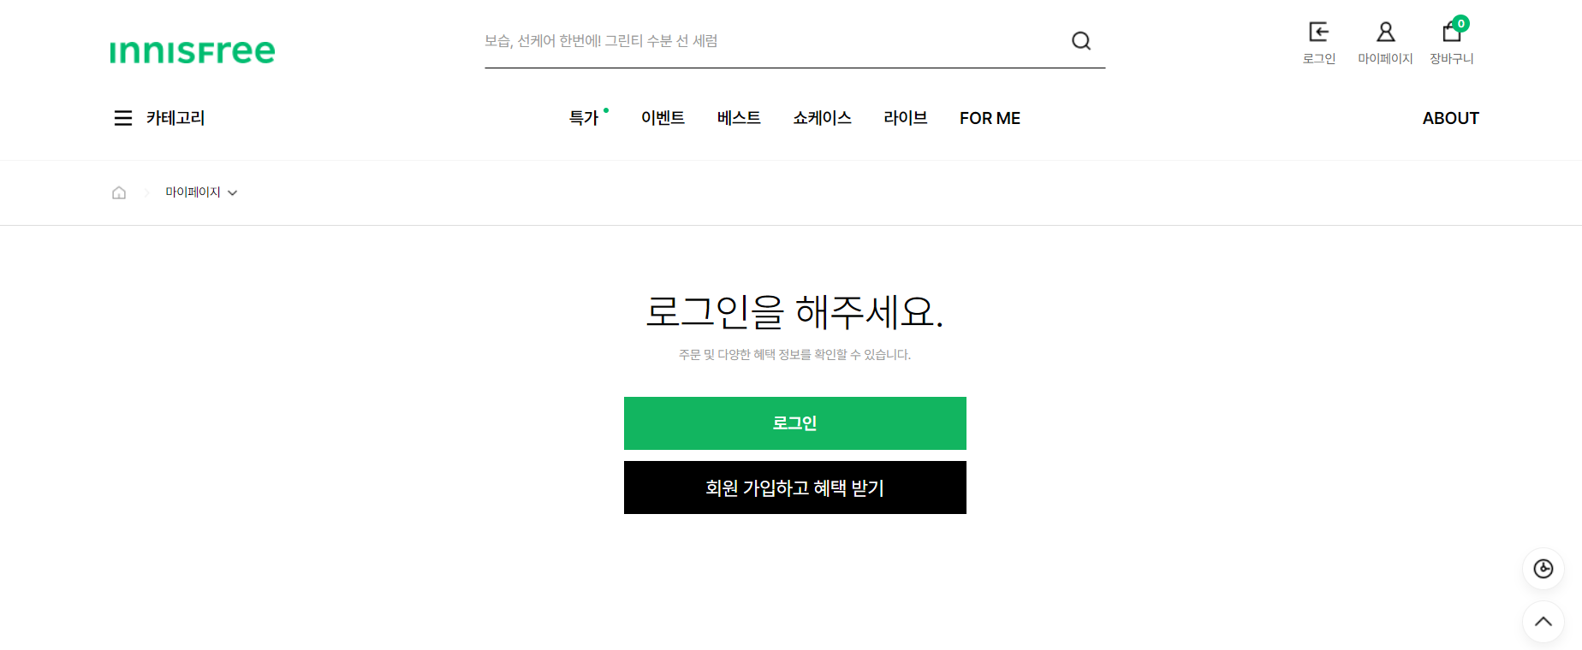

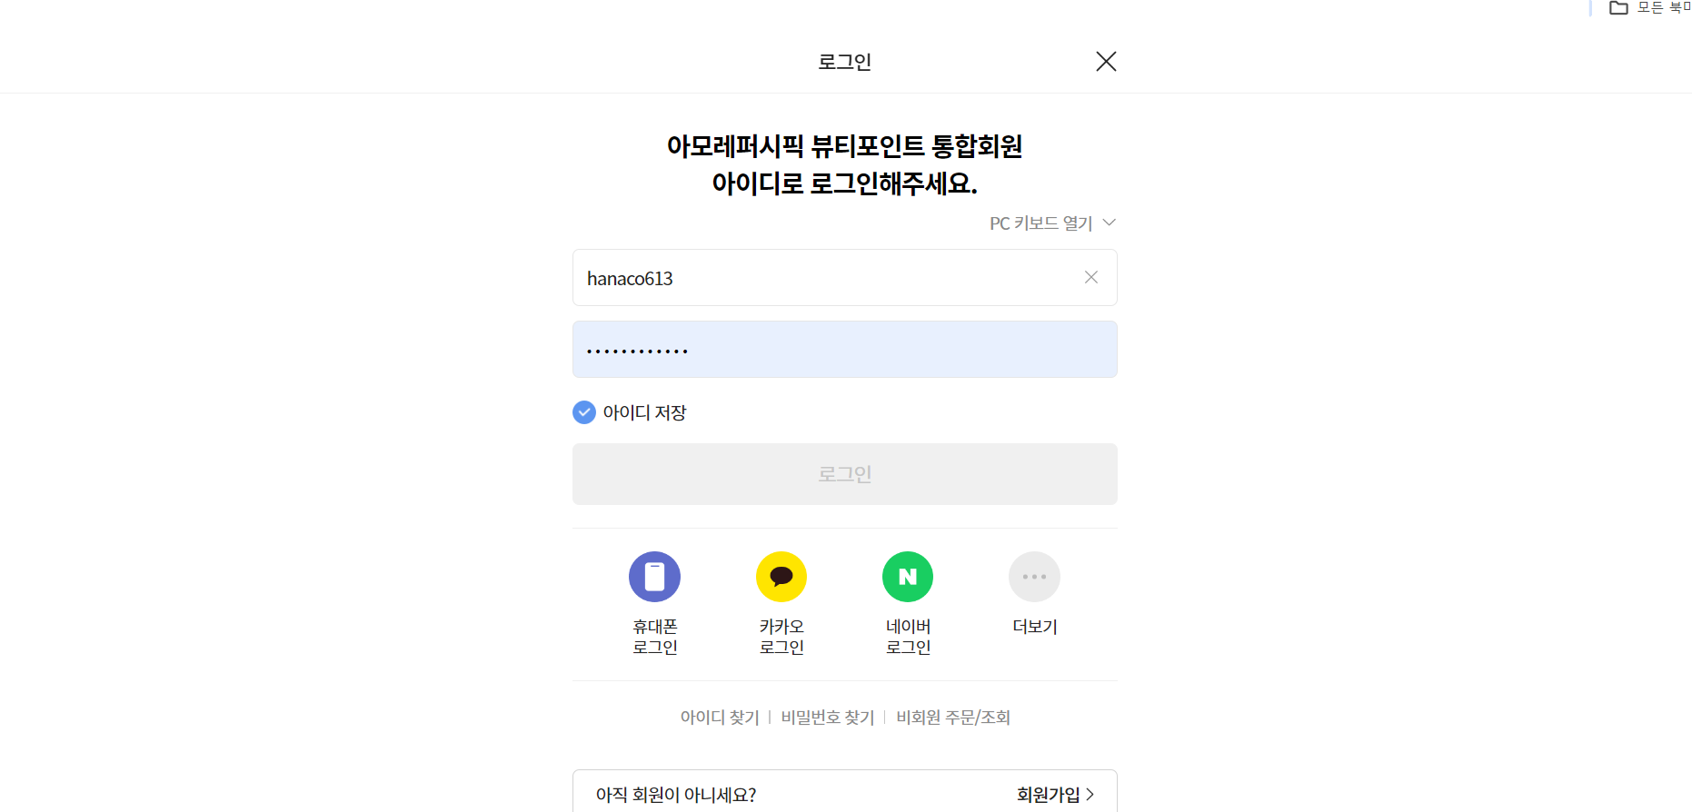
AS-IS) [미로그인] 마이페이지 클릭시 아래 페이지로 이동
TO-BE) [미로그인] 마이페이지 클릭시 아래 페이지로 이동

Slide 9
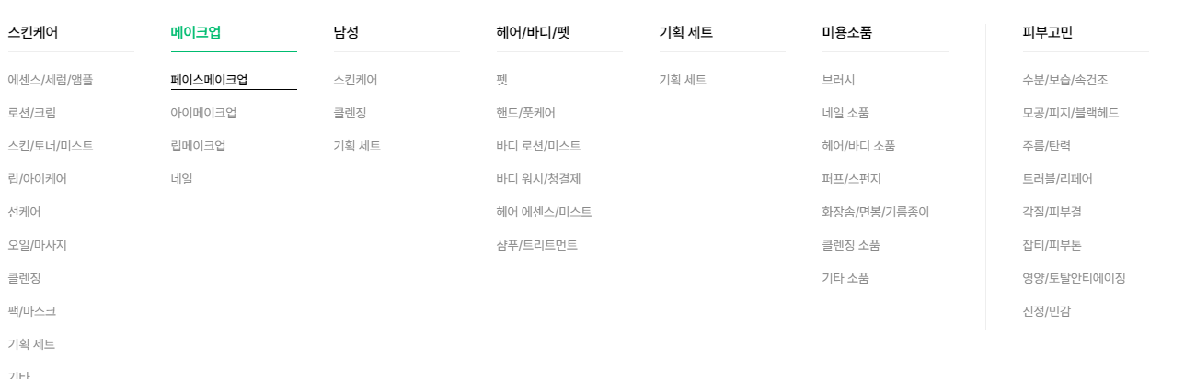
카테고리 (마우스오버)
IN_PC_HOM_01_02
1 | 카테고리 - 관리자 : 전시관리 > 카테고리관리 > 유형별/고민별 목록 - 마우스오버시 카테고리 아이콘 컬러 그린으로 변경(1-3) 전체 카테고리(1-1)가 GNB 아래로 펼쳐짐 - 카테고리는 피부고민 포함 최대 8개까지 노출(1-3) ┖ 유형별 최대 7개, 피부고민 1개 1-1 전체 카테고리 - 클릭시 해당 카테고리 목록으로 현재창 이동 - 마우스오버시 대분류, 중분류 컬러 변경/강조 노출 (1-2)
Page
아직 안써봤니? 블랙티 엠플 0원
로그인 | 회원가입 | 고객센터 | ABOUT
1. 블랙티 ⯅
1
1-3
이벤트 | 특가 | 랭킹 | 쿠폰존 | 쇼케이스 | 라이브 | FOR ME | 임직원샵
☰ 카테고리
신규가입혜택
멤버십혜택
공병수거
매장안내
마이샵
1-1
1-2
☰ 카테고리
1-3
1
2
3
4
5
6
7
8

Slide 10
Alert / Validation Case
※ Alert Type
※ Validation
입력문구
Alert
Confirm
문구를 입력해 주세요.
확인
취소
확인
Alert – 이미지/내용 삭제
Page_ID | 버튼명 | 구분 | case | device | text | type | button | 실행 후
IN_PC_HOM_01_01 | 로그아웃 | 정상 | 로그아웃 클릭시 | 공통 | 로그아웃 하시겠습니까? | confirm | 취소 | 화면복귀
IN_PC_HOM_01_01 |  |  |  |  |  |  | 확인 | 로그아웃 처리 후 메인으로 현재창 이동

Slide 11
메인
IN_PC_HOM_01_01
1 | 메인배너 (고정영역) - 관리자 : 전시관리 > 배너관리 > 메인배너 등록 - 대상 : 전시여부Y, 현재 유효한전시기간 - 클릭시, PC링크로 현재창 또는 새창으로 이동 - 전시순서지정순 자동롤링 디폴트 - 좌/우 버튼으로 이전/다음 1개씩 이동 (무한롤링) - 배너구분 : 텍스트+이미지형, 통이미지형 중 택 1 - BO에서 설정한 배너명 미노출 1-1 메인타이틀 - 텍스트는 최대 2줄 노출 - bo 입력 기준으로 첫번째 입력박스 bold 처리 & bo지정컬러 노출 (컬리는 bo에서 변경 가능) 1-2 마크 - 텍스트 직접 입력시 최대 8자 - 할인율 입력박스에 직접 입력시 노출 (할인율만 버튼 bg컬러 노란색 노출) - 최대 설정 가능 개수 제한 없음 (최대 2줄 노출) <마크전시순서> 할인강조마크 or 할인율 > 빅세일 > 멤버십데이 > 직접입력 > 체험단 > 앱전용 > 증정품 > 라이브 > 신제품 > 공병수거 > 추가할인 1-3 할인가/정가 - 할인가/정가가 등록 된 경우에만 노출 - 가격표시정책은 공통 참고 1-4 배너이미지 - 탭시 관리자에서 등록한 링크로 이동 1-5   이동 - 클릭시 1개씩 이동 - 무한롤링 - 단, 전시 배너가 2개인 경우 비노출 1-6 인디케이터 - 현재 조회된 배너 넘버 l 전체배너 넘버 노출 ┖ < : 이전배너로 1개 이동 ┖ > : 다음배너로 1개 이동 ┖ | | : 자동 롤링 멈춤
다음 페이지 이어짐
Page
롯데카드 TOUCH하고 최대 5,000원 결제일 할인 ✕
아직 안써봤니? 블랙티 엠플 0원
로그인 | 회원가입 | 고객센터 | ABOUT
1. 블랙티 ⯅
☰ 카테고리
이벤트 | 특가 | 랭킹 | 쿠폰존 | 쇼케이스 | 라이브 | FOR ME | 임직원샵
신규가입혜택
멤버십혜택
공병수거
매장안내
마이샵
1-2
메인배너
75%
빅세일
멤버십데이
최대 8글자
체험단
앱전용
1-4
메인배너
Center정렬(2개씩)
네비게이션 영역: 메인 배너 넘버/넘버 | 전체 수
1

1-4
1-4
DIMMED

DIMMED
1-1
단숨에 차오르는 수분
그린티 씨드 히알루론산 세럼
24,800원 31,000원
단숨에 차오르는 수분
그린티 씨드 히알루론산 세럼
24,800원 31,000원
1-3
1-6
01 / 02 | 12 < > ||
다음페이지 이어짐

Slide 12
메인
V0.9 06.26 수정사항
- 제품정보 정의 추가 (3-7)
ㄴㄴ
다음페이지 이어짐
2 | 메인텍스트배너 (고정영역) - 관리자 : 전시관리 > 배너관리 > 메인텍스트배너 등록 - 대상 : 전시여부Y, 현재 유효한전시기간 - 전시순서지정순 노출 - 2개씩 최대 5줄로 10개 노출 (텍스트는 최대 20자) - 전시기간내 해당하는 배너 없는 경우 비노출 - 폰트/BG 색상 변경 가능 (폰트 디폴트 블랙, BG 회색) - 클릭시, PC링크로 현재창 또는 새창으로 이동
3 | 제품강조형 UI (가변영역) - 관리자 : 전시관리 > 메인전시관리 > 제품강조형 등록 - 컴포넌트 전시대상 : 전시여부-전시, 전시기간이 조회일을 포함 - 제품 전시대상 : 전시여부-전시, 상태-진행중or출시예정 (일시품절/판매종료 비노출) - 동기간 전시 배너는 2개 이상 설정 권장, - 전시순서지정순 노출 - 3개 이상인 경우 우에서 좌로 흐르는 액션 (무한) - 2개 이하 센터 정렬 3-1 전시타이틀 - 전시순서상 첫번째 항목에 설정된 전시타이틀이 프론트에 노출 - 최대 25자 노출, 미입력시 영역 미노출 3-2 이미지 - 제품이미지로 등록된 2번째 마우스오버 이미지 디폴트 노출 (연출컷 위주로 등록 또는 1번 섬네일 컷을 같이 이용한다면 홈 노출 제품 섬네일도 이용 X) - 2번째 이미지가 없는 경우 기본이미지 노출 - 탭시 해당 제품상세로 이동 3-3 메인타이틀 - 최대 2줄, 공백포함 최대 30자 - 탭시 해당 제품상세로 이동 3-4 서브타이틀 - 최대 2줄, 공백포함 최대 30자 - 탭시 해당 제품상세로 이동 3-5 태그 - 제품 태그 2개 자동 노출 (제품에 전시되는 순서와 동일하게) - 탭시 해당 태그명 검색결과로 이동 3-6 제목 미설정/2개 설정 케이스 3-7 제품정보 (6/26) - 이미지, 해시태그, 썸네일뱃지
다음 페이지 이어짐
Page
이전페이지 이어짐
2
메인 텍스트배너
텍스트배너노출영역입니다.
텍스트배너노출영역입니다.
텍스트배너노출영역입니다.
텍스트배너노출영역입니다.
3
제품강조형 UI
3-1
오늘의 추천 제품
3-3
사무실 필수아이템-
따뜻한 패딩 담요 4,900원
대용량
사무실 필수아이템-
따뜻한 패딩 담요 4,900원
사무실 필수아이템-
따뜻한 패딩 담요 4,900원
3-2
마우스오버이미지
디폴트
3-4
넉넉한 사이즈와 귀여운 일러스트의
GREEN PET CLUB 패딩 담요를 만나보세요.
넉넉한 사이즈와 귀여운 일러스트의
GREEN PET CLUB 패딩 담요를 만나보세요.
넉넉한 사이즈와 귀여운 일러스트의
GREEN PET CLUB 패딩 담요를 만나보세요.
#겨울필수아이템
#그린펫클럽
3-5
#겨울필수아이템
#그린펫클럽
#겨울필수아이템
#그린펫클럽
다음페이지 이어짐
전시타이틀 미설정 & 2개 케이스
사무실 필수아이템-
따뜻한 패딩 담요 4,900원
사무실 필수아이템-
따뜻한 패딩 담요 4,900원
3-6
넉넉한 사이즈와 귀여운 일러스트의
GREEN PET CLUB 패딩 담요를 만나보세요.
넉넉한 사이즈와 귀여운 일러스트의
GREEN PET CLUB 패딩 담요를 만나보세요.
#겨울필수아이템
#그린펫클럽
#겨울필수아이템
#그린펫클럽

Slide 13
메인
V0.91 07.11 수정사항
- 메인배너/텍스트배너 1개 케이스 추가
IN_PC_HOM_01_01
1 | 메인배너 1개, 텍스트 배너 1개 설정한 케이스
Page
롯데카드 TOUCH하고 최대 5,000원 결제일 할인 ✕
아직 안써봤니? 블랙티 엠플 0원
로그인 | 회원가입 | 고객센터 | ABOUT
1. 블랙티 ⯅
☰ 카테고리
이벤트 | 특가 | 랭킹 | 쿠폰존 | 쇼케이스 | 라이브 | FOR ME | 임직원샵
75%
빅세일
멤버십데이
최대 8글자
체험단
앱전용
DIMMED
단숨에 차오르는 수분
그린티 씨드 히알루론산 세럼
24,800원 31,000원
텍스트배너노출영역입니다.
다음페이지 이어짐

Slide 14
메인
V0.91 06.26 수정사항
- 이벤트 기간/시간 노출 정의 변경 (4-4)
IN_PC_HOM_01_01
다음페이지 이어짐
4 | 이벤트강조형 UI (가변영역) - 관리자 : 전시관리 > 메인전시관리 > 이벤트강조형 등록 - 컴포넌트 전시대상 : 전시여부-전시, 전시기간이 조회일을 포함 - 이벤트 전시 가능 조건 : 전시여부-전시, 전시기간이 조회일을 포함, 전시채널-전체orMOorAPP,상태-진행중, 이벤트공개여부-공개 - 동기간 전시 배너는 2개 이상 설정 권장 - 전시순서지정순 노출 - 디폴트 2개 노출 - 2개 이상 설정시 좌우 화살표 노출(무한) - 좌/우 버튼으로 이전/다음 1개씩 이동 (무한롤링) 4-1 태그 - 관리자에서 선택 또는 등록한 태그명 노출 - 최대 8자 노출 4-2 썸네일 - 해당 이벤트의 썸네일 출력 - 탭시 이벤트 상세 페이지로 이동 4-3 제목 - 이벤트 제목 전체 출력 (최대 2줄) - 탭시 상세 페이지로 이동 4-4 이벤트 기간/시간 - 기간노출기준 선택 항목에 따라 다르게 노출 ┖ 시작일(요일) 노출 : MM.DD(요일) 오전 00:00 ┖ 시작인~종료일 노출 : MM.DD(요일) 오전 00:00 ~ MM.DD(요일) 오후 00:00 ┖ 시작인~종료일 이 다른 경우 : MM.DD(요일) 오전 00:00 ~ MM.DD(요일) 오후 00:00 ┖ 시작인~종료일 이 같은 경우 : MM.DD(요일) 오전 00:00 ~ 오후 00:00 ┖ 단, 이벤트 등록시 전시기간사용안함 체크시 ‘상시진행’ 텍스트 노출 <기간/시간 노출 상세정의> - MM.DD(요일약자) 형태로 출력하며, MM또는 DD 앞자리가 0으로 시작된다며 0 생략하고 한 자리만 출력 - 시작일과 종료일이 같을 시 종료일은 날짜 빼고 시간만 안내 - 시간은 오전/오후로 00:00~12:59 (단 0~9시는 0제외 노출) - 시작일만 표시로 설정 시 시작일만 노출 (4-6) - 기간사용안함 체크시 기간 비노출 *할인율(4-5) 쿠폰다운로드(4-6)는기능으로 구현X, 이미지임
다음 페이지 이어짐
Page
이전페이지 이어짐
4
이벤트강조형 UI
4-1
4-5
룰렛이벤트
50%
4-2

4-6

쿠폰 다운로드
→
포인트+쿠폰이 쏟아지는
100% 당첨 룰렛 돌리기
4-3

포인트+쿠폰이 쏟아지는
100% 당첨 룰렛 돌리기

12.19(화) 오전 12:00 - 12.25(월) 오후 11:59
4-4
12.19(화) 오전 12:00 ~ 오후 11:59
다음페이지 이어짐

Slide 15

메인
V0.71 05.27 수정사항
1. 제품강조배너형 : 영역타이틀 정의 변경 (5-6)
IN_PC_HOM_01_01
다음페이지 이어짐
5 | 제품강조배너형 UI (가변영역) - 관리자 : 전시관리 > 메인전시관리 > 제품강조배너형 등록 - 컴포넌트 전시대상 : 전시여부-전시, 전시기간이 조회일을 포함 - 컴포넌트 대상 : 제품or쇼케이스 중 택1 - 제품 전시대상 : 전시여부-전시, 상태-진행중or출시예정or일시품절 (판매종료 비노출) - 쇼케이스 전시대상 : 전시여부-전시, 전시기간이 조회일을 포함 - 동기간 전시 배너는 2개 이상 설정 권장 - 전시순서지정순 노출 - 2개 이하인 경우 센터 정렬 - 3개 이상 설정시 좌우 화살표 노출 - 좌/우 버튼으로 이전/다음 1개씩 이동 (무한롤링) - 최대설정개수 제한없음 - 텝시 해당 제품상세 또는 쇼케이스 탭으로 현재창 이동 (6/26) 5-1 홈 전용 썸네일(제품/쇼케이스 공통) - 제품강조배너 등록시 등록한 이미지 - 클릭시 제품상세 또는 쇼케이스 페이지로 현재창 이동 5-2 홈 타이틀 (제품/쇼케이스 공통) - 관리자에서 등록한 타이틀 공백포함30자이내/최대 2줄 출력 - 클릭시 제품상세 또는 쇼케이스 페이지로 현재창 이동 5-3 제품 - 제품 : 제품강조배너 등록시 등록한 제품 - 쇼케이스 : 콘텐츠/리뷰관리>쇼케이스관리에서 셋팅한 전시1번제품 5-4 제품정보 - 선택한 제품의 제품정보(이미지, 제품명, 할인가, 정가, 할인율) 출력 - 이미지는 제품에 등록된 기본이미지 노출 - 제품명은 최대 2줄까지 출력하며 한 줄 이상일 시 말 줄임표 처리 - 탭시 제품상세 페이지로 이동 5-5 장바구니담기 - 단품 : 장바구니담기 완료 토스트 노출 - 옵션 : 옵션선택팝업 노출
개발범위 조정으로 쇼케이스 스펙아웃 (운영구현, 7/11)
다음 페이지 이어짐
Page
V0.91 06.26 수정사항
- 제품강조배너형 UI 랜딩 정의 변경
이전페이지 이어짐
5
삭제 5/27
제품강조배너형 UI
5-6
오늘의 추천 제품 +

5-1
5-1

5-2
사무실 필수아이템-
따뜻한 패딩 담요 4,900원
사무실 필수아이템-
따뜻한 패딩 담요 4,900원
사무실 필수아이템-
따뜻한 패딩 담요 4,900원
BEST | 제품명은 최대 두줄까지
노출합니다 길 어…
BEST | 제품명은 최대 두줄까지
노출합니다 길 어…
BEST | 제품명은 최대 두줄까지
노출합니다 길 어…
5-3
5-4
5-5
37,000원 ~30% 53,000원
37,000원 ~30% 53,000원
37,000원 ~30% 53,000원
다음페이지 이어짐

Slide 16

메인
V0.71 05.27 수정사항
1. 캠페인/이벤트 제품리스트형 : 배너이미지 기능 삭제 (6-6)
IN_PC_HOM_01_01
다음페이지 이어짐
6 | 캠페인/이벤트 제품리스트형 UI (가변영역) - 관리자 : 전시관리 > 메인전시관리 > 캠페인/이벤트 제품리스트형 등록 - 컴포넌트 전시대상 : 전시여부-전시, 전시기간이 조회일을 포함 - 등록가능 대상 : 캠페인or이벤트 - 이벤트 전시 가능 조건 : 전시여부-전시, 전시기간이 조회일을 포함, 전시채널-전체orMOorAPP,상태-진행중, 이벤트공개여부-공개 - 캠페인 전시 가능 조건 : 전시여부-전시, 전시기간이 조회일을 포함 - 캠페인코드 또는 이벤트코드를 중 택1하여 설정 - 캠페인or이벤트 그룹에 등록된 제품을 최대 12개까지 노출 (1개 이상이면 무조건 노출) - 캠페인or이벤트 페이지에서 출력되는 제품 순서와 동일순 노출 - 노랑박스 클릭시 특가 탭 or 이벤트 상세로 현재창 이동 6-1 타이틀 - 해당 캠페인이 등록된 특가or이벤트에서 설정 된 타이틀 노출 - 클릭시 해당 이벤트 또는 특가 페이지로 이동 6-2 카운트다운 - 특가에서 카운트다운 노출로 셋팅한 경우에만 노출 - 카운트다운 설정된 경우 종료까지 남은시간 00:00:00 노출 - 카운트다운은 24시간 이내에만 노출 6-3 + 아이콘 - 해당 이벤트 또는 특가 페이지로 이동 6-4 이미지 - 제품에 등록된 기본이미지 노출 - 탭시 해당 제품상세로 현재창 이동 6-5 제품정보 - 일반형으로 노출 - 상세 정의는 제품목록/검색 설계서 내 목록 공통 참고 - 탭시 해당 제품상세로 현재창 이동
다음 페이지 이어짐
Page
V0.91 06.26 수정사항
- 전시 대상 및 조건 업데이트
이전페이지 이어짐
6
캠페인/이벤트 제품리스트형 UI
삭제 5/27
대용량
대용량
대용량
6-6
6-4
BEST | 제품명은 최대 두 줄까지 노출되며 길어질 시 말줄임 처리…
BEST | 제품명은 최대 두 줄까지 노출되며 길어질 시 말줄임 처리…
BEST | 제품명은 최대 두 줄까지 노출되며 길어질 시 말줄임 처리…
37,000원 ~30%
6-5
37,000원 ~30%
37,000원 ~30%
6-1
23년 공식몰 어워즈
이 제품 아직 안샀눈사람~
6-3
+
53,000원
53,000원
53,000원
증정
LIVE 전용
증정
LIVE 전용
증정
LIVE 전용
18:21:01
뷰티포인트 전용
뷰티포인트 전용
뷰티포인트 전용
6-2
4.9(35,093)
4.9(35,093)
4.9(35,093)
다음페이지 이어짐

Slide 17
메인
IN_PC_HOM_01_01
다음페이지 이어짐
7 | 추천 (테크랩스 로직) (위치변경가능영역) - 최근 3개월 구매 이력 기반 추천 - 추천순으로 6개씩 최대 18개 노출 - 추천 데이터가 없는 경우 최근 일주일 베스트 (tobe로직) 1위부터 18위 추천 7-1 타이틀 - 로그인 : $고객명$님, 이 제품 어때요? - 미로그인 : 이 제품 어때요? - 이름은 공백포함 최대 15자 노출 - 클릭시 포미로 현재창 이동 7-2 + 아이콘 - 클릭시 포미로 현재창 이동 7-3 추천제품목록 - 최대 18개 제품 노출 (노출순서는 추천로직제공순) - 추천제품 1개 이상인 경우 무조건 노출 - 제품목록은 태그형으로 노출 - 상세 정의는 제품목록/검색 설게서 내 목록(공통) 확인 7-4 이미지 - 제품이미지로 등록된 2번째 마우스오버 이미지 디폴트 노출 (연출컷 위주로 등록 또는 1번 섬네일 컷을 같이 이용한다면 홈 노출 제품 섬네일도 이용 X) - 2번째 이미지가 없는 경우 기본이미지 노출
다음 페이지 이어짐
Page
이전페이지 이어짐
7
7-1
7-2
주소희님, 이 제품 어때요? +
대용량
7-3
대용량

7-4

BEST | 제품명은 최대 두 줄까지 노출되며 길어질 시 말…
BEST | 제품명은 최대 두 줄까지 노출되며 길어질 시 말…
BEST | 제품명은 최대 두 줄까지 노출되며 길어질 시 말…
BEST | 제품명은 최대 두 줄까지 노출되며 길어질 시 말…
제품명은 최대 두 줄까지 노출되며 길어질 시 말…
BEST | 제품명은 최대 두 줄까지 노출되며 길어질 시 말…
37,000원 ~30%
53,000원
37,000원 ~30%
53,000원
37,000원 ~30%
53,000원
37,000원 ~30%
53,000원
37,000원 ~30%
53,000원
37,000원 ~30%
53,000원
#저자극레티놀시카엠플
4.9(35,093)
4.9(35,093)
#저자극레티놀시카엠플
4.9(35,093)
#저자극레티놀시카엠플
#잡티세럼
4.9(35,093)
#잡티세럼
4.9(35,093)
4.9(35,093)
다음페이지 이어짐

Slide 18
메인
IN_PC_HOM_01_01
다음페이지 이어짐
8 | 이벤트리스트형 UI (가변영역) - 관리자 : 전시관리 > 이벤트관리 - 대상 : 전시여부-전시, 유효한전시기간, 상태-진행중, 전시채널-전체 or PC, 이벤트공개여부-공개 - 관리자지정순으로 노출 - 1~3개까지는 가운데 정렬 - 4개 이상인 경우 우에서 좌로 흐르는 액션 (무한, 8-5) - 전시개수 제한 없음 8-1 썸네일 태그 - 000 관리에서 등록 시 선택한 썸네일 태그 노출 - 최대 8자 노출 8-2 썸네일 - 해당 이벤트의 썸네일 출력 - 탭시 이벤트 상세 페이지로 이동 8-3 이벤트명 - 이벤트명 전체 출력 (최대 2줄) - 탭시 이벤트 상세 페이지로 이동 8-4 기간 - YYYY-MM-DD hh:mm~YYYY-MM-DD hh:mm으로 등록 되었을 시 ‘일,시‘ 정보 제외하고 년(2자리)월일만 YY.MM.DD(요일 약자) 형태로 출력 - 진행일자의 시작일과 종료일이 같을 시 종료일은 날짜 빼고 시작일만 안내 (8-5)
다음 페이지 이어짐
Page
이전페이지 이어짐
8
8-5
8-1
쇼핑혜택
제휴혜택
제휴혜택
체험/리뷰
8-2
8-3
5월 카테고리별 특가템 모음
up to 40%
롯데카드 터치하고
5천원 할인 혜택 지금 만나보세요
포인트+쿠폰이 쏟아지는
100% 당첨 룰렛 돌리기
포인트+쿠폰이 쏟아
100% 당첨 룰렛 돌
) 오후 11:59
24.5.16(목) ~ 24.5.24(금)
8-5
24.5.16(목)
24.5.16(목) ~ 24.5.24(금)
24.5.16(목) ~ 24.5.24(
다음페이지 이어짐

Slide 19
메인
IN_PC_HOM_01_01
다음페이지 이어짐
9 | 실시간랭킹 (위치변경가능영역) - 랭킹 탭과 동일정보 노출 영역 - 카테고리별 최대 10개씩 노출 9-1 타이틀, + 아이콘 - 타이틀/+ 클릭시 랭킹 탭으로 현재창 이동 9-2 갱신시간 - 노출방식 : 00분전 갱신 ┖ 계산법 : 현시간(09:08) – 최종배치시간(09:00) ┖ 09:00:01~09:01:59 : ‘1분전 갱신’ 으로 노출 9-3 카테고리 - 전체 디폴트 - 전체. 스킨케어, 메이크업, 남성, 헤어/바디/펫, 기획 세트, 미용소품 중 택 1 - 단, 추천상품이 없는 카테고리의 경우 비노출 9-4 제품목록 - 5개씩 2줄로 최대 10개 노출 - 제품은 일반형으로 노출 9-5 순위마크 - 썸네일 위에 제품의 순위 노출 9-6  - 클릭시 이전/다음 카테고리로 이동 ┖ 무한 X ┖ 첫페이지에서는  비활성화 ┖ 마지막페이지에서는  비활성화
다음 페이지 이어짐
Page
이전페이지 이어짐
9
실시간 랭킹 +
9-1
9-3
9-2
전체 스킨케어 메이크업 남성 헤어/바디 기획세트
3분전 갱신
1
대용량
2
9-5
3
4
5
9-4

9-6

BEST | 레티놀 최대 두 줄까지 노출되며 길어질 시 말줄임 처리…
BEST | 제품명은 최대 두 줄까지 노출되며 레티놀 말줄임 처리…
레티놀 최대 두 줄까지 노출되며 길어질 시 말줄임 처리…
BEST | 제품명은 최대 두 줄까지 노출되며 길어질 시 말줄임 처리…
BEST | 제품명은 최대 두 줄까지 노출되며 길어질 시 말줄임 처리…
37,000원 30% 53,000원
37,000원 30% 53,000원
37,000원
37,000원 30% 53,000원
37,000원 30% 53,000원
증정
LIVE 전용
4.9(+999)
증정
LIVE 전용
4.9(353)
4.9(+999)
뷰티포인트 전용
뷰티포인트 전용
4.9(+999)
4.9(+999)
6
7
8
9
10
생략
다음페이지 이어짐

Slide 20
메인
IN_PC_HOM_01_01
다음페이지 이어짐
10 | 신규서비스 배너 영역 (고정영역) 10-1 배너 이미지 - 하드코딩영역 - 미로그인 : 클릭시 로그인안내팝업 노출 - 로그인 : 클릭시 AI케어 페이지로 현재창 이동
Page
이전페이지 이어짐
10
10-1
+1000P
1분 피부진단으로 꾸준하게 기록하고 관리하세요
AI 케어 진단 시작하기 >
FOOTER

Slide 21
메인팝업
V0.9 06.26 수정사항
- 이미지 정의 수정 (1-1) - 화면ID추가
IN_PC_HOM_01_01_02
1 | 메인팝업 - 관리자 : 전시관리 > 팝업관리 - 메인 진입시 메인화면 딤처리 & 메인팝업 노출 - N개의 팝업 전시 중일 시 관리자에서 지정한 노출 순서대로 출력되며 자동 롤링 - 관리자에서 순위 설정을 하지 않은 경우 최근등록순 노출 - 제공유형 : 텍스트타입, 이미지타입 ┖ 텍스트형은 1개만 전시되며, 최우선으로 노출 ┖ 동기간에 이미지팝업 있는 경우에도 텍스트형만 노출 ┖ 동기간 텍스트팝업이 있는 경우에도 노출순위가 높은 팝업 1개만 노출 이미지팝업 1-1 이미지 - N개 노출 시 전시순서설정순 자동롤링 디폴트 (6/26) - 좌우 스와이프로 배너 이동 (무한스와이프, 마지막에서 스와이프 시 첫번째로 이동) - 최대 10개 노출 - 클릭시 연결 링크로 이동 1-3 인디케이터 - 전시 중인 팝업 수 만큼 출력되며 현재 조회 중인 페이지를 색상 등으로 강조 처리 - 클릭시 해당 페이지로 이동 - 전시 중인 팝업이 1개일 시 해당 영역 숨김 처리 1-4 오늘 그만 보기 - 클릭시 메인팝업 닫기 & 하루 동안 홈 팝업 미전시 1-5 닫기 - 메인팝업닫기
DIMMED
1
2
1-1
이미지 타입
1-3
1-4
오늘 그만 보기
닫기
1-5

Slide 22
메인팝업
IN_PC_HOM_01_01_03
1 | 텍스트팝업 1-1 내용 - 공백 포함 최대 530자 노출 - N개 노출 시 좌우 스와이프로 배너 이동 (무한스와이프, 마지막에서 스와이프 시 첫번째로 이동) - 최대 10개 노출 - 클릭시 연결 링크로 이동 1-2 버튼 - 버튼 ‘사용’ 체크 시 노출, 공백포함 최대 15자 노출 - 버튼의 텍스트 컬러 별도 설정 가능 (백그라운드 컬러는 고정) - 클릭시 연결 링크로 이동 1-4 오늘 그만 보기 - 클릭시 메인팝업 닫기 & 하루 동안 홈 팝업 미전시 1-5 닫기 - 메인팝업닫기 1-6 제목 - 공백 포함 최대20자 노출
DIMMED
1-6
팝업 타이틀
텍스트를 노출하는 영역입니다. 텍스트를 노출하는 영역입니다. 텍스트를 노출하는 영역입니다. 텍스트를 노출하는 영역입니다. 텍스트를 노출하는 영역입니다. 텍스트를 노출하는 영역입니다. 텍스트를 노출하는 영역입니다. 텍스트를 노출하는 영역입니다. 텍스트를 노출하는.
1-1
텍스트 타입
1-2
버튼명 >
1-4
오늘 그만 보기
닫기
1-5

